Slide 1
Jour 4
Design Patterns GoF
& refactorisation
Création • Structure • Comportement • Choix • Coût
Un pattern sert à résoudre un problème de changement, pas à décorer le code.
J4 — slide 01

Slide 2
Objectifs pédagogiques du J4
Savoir reconnaître, choisir et expliquer un pattern simplement.
À retenir
Lire un problème de conception.
Identifier ce qui varie.
Choisir un pattern raisonnable.
Dire clairement le bénéfice et le coût.
PROBLÈME
VARIATION
PATTERN
COÛT
On ne choisit pas un pattern pour son nom.
On le choisit pour réduire un coût de changement.
J4 • Design Patterns GoF & refactorisation — slide 02

Slide 3
Déroulé pédagogique
Le fil rouge : problème → variation → pattern → coût.
À retenir
Matin : vocabulaire + création + structure.
Après-midi : comportements + combinaisons.
Fin : refactoring d’un checkout trop conditionnel.
PROBLÈME
VARIATION
PATTERN
COÛT
On ne choisit pas un pattern pour son nom.
On le choisit pour réduire un coût de changement.
J4 • Design Patterns GoF & refactorisation — slide 03

Slide 4
Un design pattern : une solution nommée
Un pattern n’est pas un bout de code à recopier.
À retenir
Il décrit un problème qui revient souvent.
Il donne des rôles connus.
Il a aussi un coût : classes, indirection, wiring.
PROBLÈME
VARIATION
PATTERN
COÛT
On ne choisit pas un pattern pour son nom.
On le choisit pour réduire un coût de changement.
J4 • Design Patterns GoF & refactorisation — slide 04

Slide 5
Anatomie d’une fiche pattern
Toujours lire l’intention avant le diagramme UML.
Réflexe fragile
Réflexe utile
Regarder seulement le schéma.
Dire “Factory parce que c’est propre”.
Oublier les conséquences.
Intention : pourquoi ?
Structure : quels rôles ?
Coût : quelle complexité ajoutée ?
Le nom du pattern ne remplace jamais la justification.
J4 • Design Patterns GoF & refactorisation — slide 05

Slide 6
La carte des 23 patterns GoF
On choisit d’abord la famille à partir de la variation.
Pattern
Question simple
Coût à rappeler
Création
Qui choisit la classe concrète ?
Décision de création à organiser
Structure
Comment connecter ou envelopper ?
Indirection et composition
Comportement
Qui porte l’algorithme, l’état ou l’événement ?
Flux parfois moins visible
Factory
Choix d’un produit
Mapping à maintenir
Adapter
API incompatible
Traduction à tester
Strategy
Algorithme variable
Sélection de stratégie
Observer
Réactions multiples
Traçabilité des effets
Question clé : quelle variation veux-tu protéger ?
J4 • Design Patterns GoF & refactorisation — slide 06

Slide 7
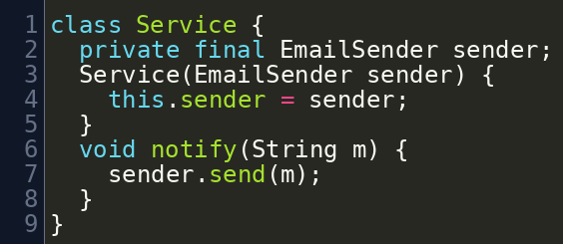
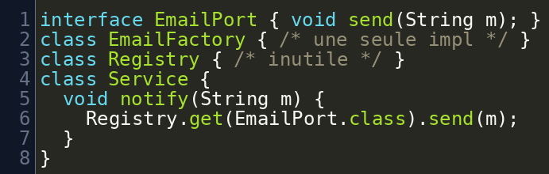
Patternitis : quand le pattern devient le problème
Trop d’abstractions sans vraie variation compliquent le code.
MAUVAIS / AVANT
MIEUX / APRÈS
Un pattern doit payer son loyer : réduire un vrai coût de changement.
J4 • Design Patterns GoF & refactorisation — slide 07

Slide 8
1. Patterns de création
Objectif : maîtriser le choix concret.
Qui crée ? Où concentre-t-on la décision ?
J4 — slide 08

Slide 9
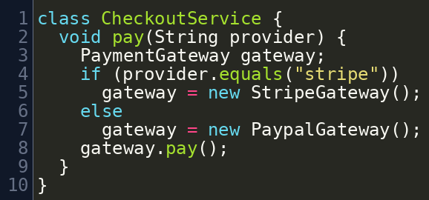
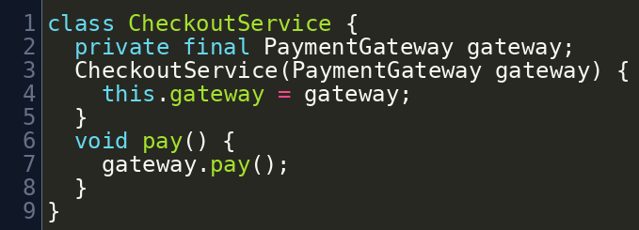
Le problème récurrent : qui crée quoi ?
Le service métier ne doit pas toujours choisir les classes concrètes.
MAUVAIS / AVANT
MIEUX / APRÈS
Le problème n’est pas new en soi : c’est le choix de variante dans le mauvais endroit.
J4 • Design Patterns GoF & refactorisation — slide 09

Slide 10
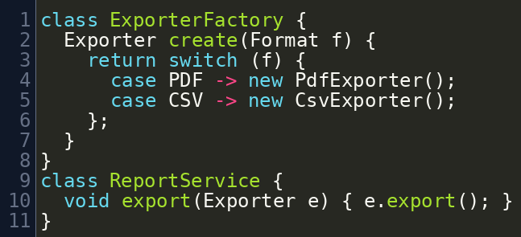
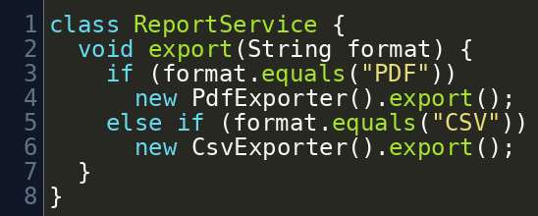
Factory Method / Simple Factory
La factory centralise le choix ; le client dépend du produit abstrait.
MAUVAIS / AVANT
MIEUX / APRÈS
Factory répond à la question : “lequel créer ?”.
J4 • Design Patterns GoF & refactorisation — slide 10

Slide 11
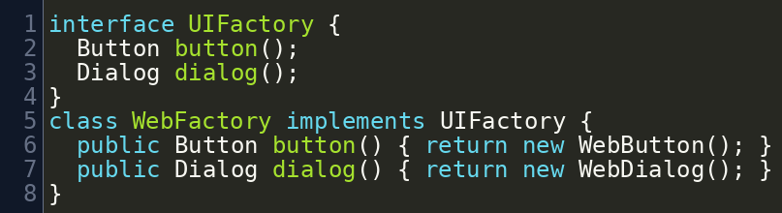
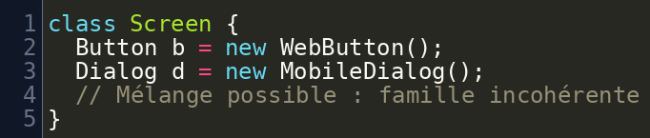
Abstract Factory
Quand une famille cohérente varie : Web ou Mobile, clair ou sombre, etc.
MAUVAIS / AVANT
MIEUX / APRÈS
Abstract Factory choisit une famille cohérente, pas seulement un constructeur.
J4 • Design Patterns GoF & refactorisation — slide 11

Slide 12
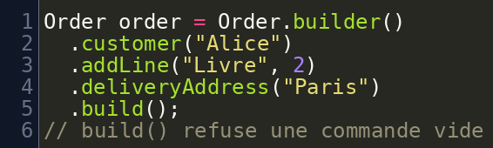

Builder
Utile quand la construction a des étapes et des invariants.
MAUVAIS / AVANT
MIEUX / APRÈS
Un Builder utile protège la validité de l’objet final.
J4 • Design Patterns GoF & refactorisation — slide 12

Slide 13
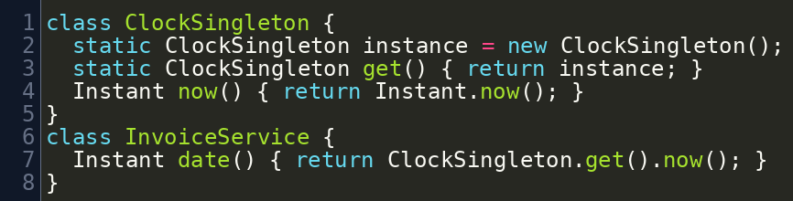
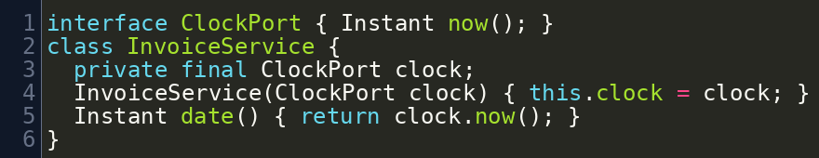
Prototype et Singleton : prudence
Prototype copie ; Singleton peut cacher une dépendance globale.
MAUVAIS / AVANT
MIEUX / APRÈS
Une instance unique peut être gérée par DI sans accès global.
J4 • Design Patterns GoF & refactorisation — slide 13

Slide 14
Choisir un pattern de création
Parfois, le bon choix est simplement un constructeur clair.
Pattern
Question simple
Coût à rappeler
Factory
Une variante concrète à choisir
Mapping ou configuration
Abstract Factory
Une famille cohérente varie
Ajouter un produit coûte cher
Builder
Construction par étapes
Classe supplémentaire
Prototype
Copie d’objet configuré
Copie profonde à maîtriser
Singleton
Instance unique
Risque d’état global
Aucun
Construction simple et stable
Le plus lisible possible
Critère final : quand j’ajoute une variante, combien de classes je rouvre ?
J4 • Design Patterns GoF & refactorisation — slide 14

Slide 15
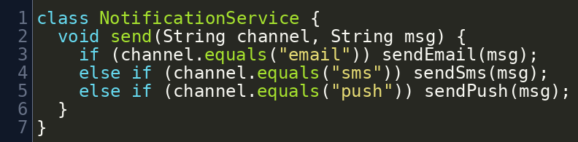
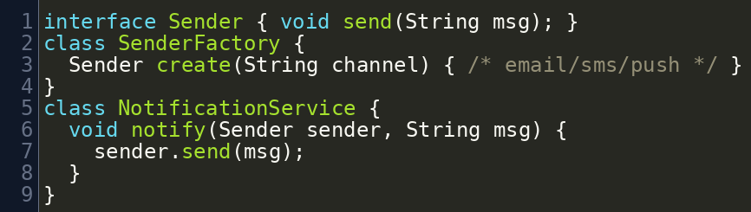
Atelier : Factory + Strategy
Factory choisit. Strategy exécute.
MAUVAIS / AVANT
MIEUX / APRÈS
Ajouter WhatsApp doit ajouter une classe + un mapping, pas modifier le service métier.
J4 • Design Patterns GoF & refactorisation — slide 15

Slide 16
2. Patterns structurels
Objectif : connecter, adapter, envelopper, simplifier.
Comment les objets s’assemblent-ils ?
J4 — slide 16

Slide 17
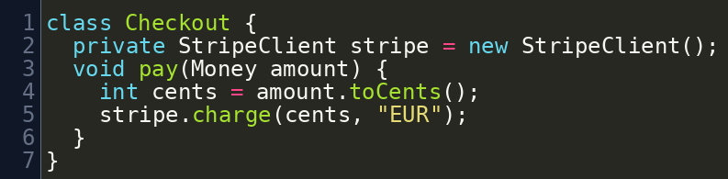
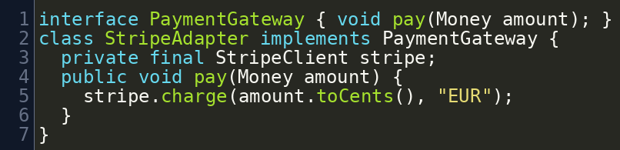
Adapter
L’adapter traduit une API externe vers le langage du domaine.
MAUVAIS / AVANT
MIEUX / APRÈS
La contamination technique s’arrête à la frontière Adapter.
J4 • Design Patterns GoF & refactorisation — slide 17

Slide 18
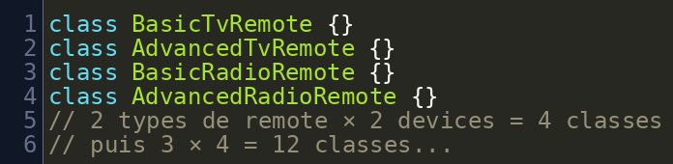
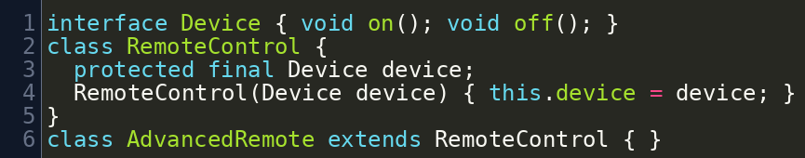
Bridge
Bridge évite l’explosion N × M de sous-classes.
MAUVAIS / AVANT
MIEUX / APRÈS
Bridge sépare deux axes qui varient indépendamment.
J4 • Design Patterns GoF & refactorisation — slide 18

Slide 19
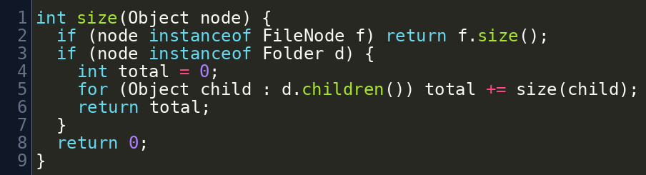
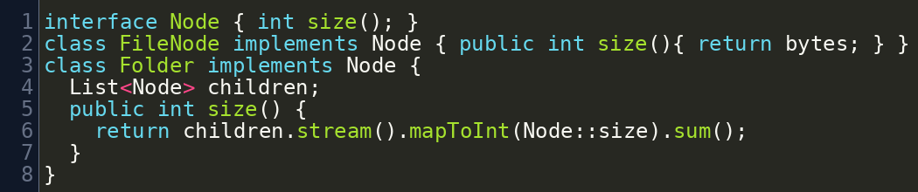
Composite
Traiter un élément simple et un groupe avec le même contrat.
MAUVAIS / AVANT
MIEUX / APRÈS
Le client parle à Node sans distinguer feuille et dossier.
J4 • Design Patterns GoF & refactorisation — slide 19

Slide 20
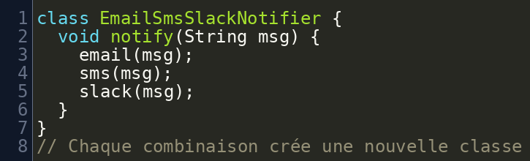
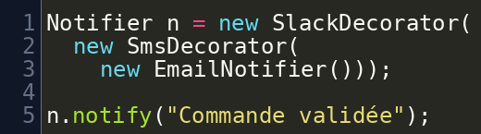
Decorator
Ajouter une responsabilité sans créer une sous-classe combinatoire.
MAUVAIS / AVANT
MIEUX / APRÈS
Decorator enrichit un comportement en gardant la même interface.
J4 • Design Patterns GoF & refactorisation — slide 20

Slide 21
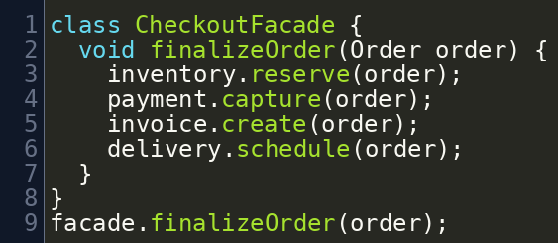
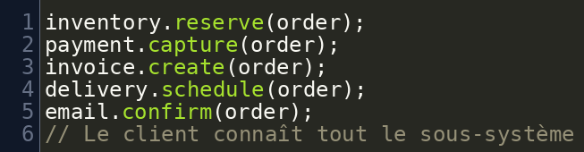
Facade
Simplifier l’accès à un sous-système bavard.
MAUVAIS / AVANT
MIEUX / APRÈS
Facade cache une complexité de coordination ; elle ne doit pas devenir un God Service.
J4 • Design Patterns GoF & refactorisation — slide 21

Slide 22
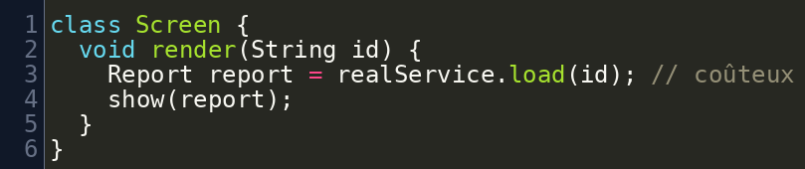
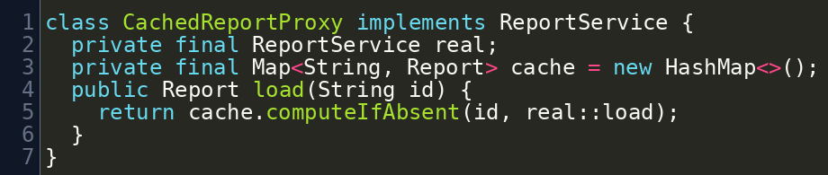
Proxy
Même interface, mais contrôle de l’accès à l’objet réel.
MAUVAIS / AVANT
MIEUX / APRÈS
Proxy contrôle, sécurise, retarde ou met en cache l’accès.
J4 • Design Patterns GoF & refactorisation — slide 22

Slide 23
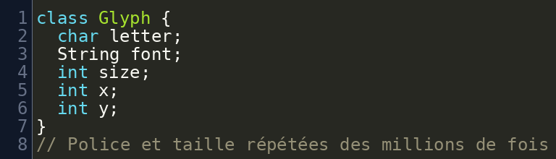
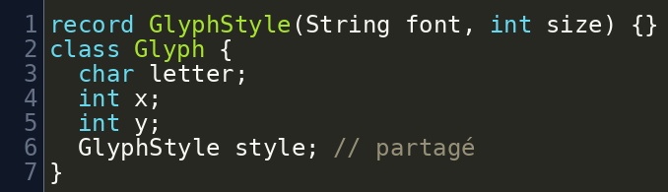
Flyweight
Partager l’état commun quand il y a énormément d’objets semblables.
MAUVAIS / AVANT
MIEUX / APRÈS
Flyweight vaut le coût seulement si la volumétrie est réelle.
J4 • Design Patterns GoF & refactorisation — slide 23

Slide 24
Comparer les patterns structurels
Même structure UML parfois, mais intention différente.
Pattern
Question simple
Coût à rappeler
Adapter
Je veux traduire une API
Classe frontière
Decorator
Je veux enrichir un objet
Empilement à lire
Facade
Je veux simplifier un sous-système
Risque God Service
Proxy
Je veux contrôler l’accès
Cache/sécurité à maîtriser
Bridge
Je veux séparer deux axes
Abstraction + implémentation
Composite
Je veux uniformiser un arbre
Contrat à concevoir finement
Flyweight
Je veux partager l’état lourd
Complexité mémoire
La bonne question : “je veux traduire, enrichir, simplifier, contrôler ou uniformiser ?”
J4 • Design Patterns GoF & refactorisation — slide 24

Slide 25
Atelier : choisir la bonne structure
Pour chaque symptôme, donne le problème puis le pattern.
Symptôme
Réponse probable
API externe incompatible.
Options combinables.
Sous-système trop bavard.
Accès coûteux à retarder.
Adapter.
Decorator.
Facade.
Proxy.
Un même système peut combiner plusieurs patterns, mais chacun doit avoir une raison.
J4 • Design Patterns GoF & refactorisation — slide 25

Slide 26
3. Patterns de comportement
Objectif : déplacer algorithme, état, action, événement ou coordination.
Qui décide ? Qui réagit ? Qui exécute ?
J4 — slide 26

Slide 27
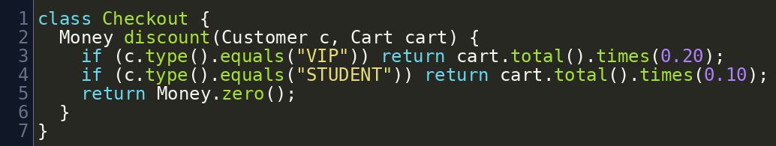
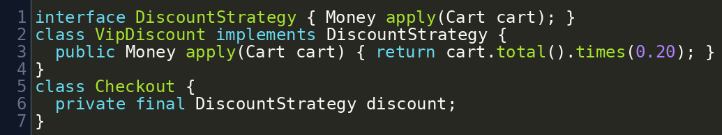
Strategy
Remplacer un conditionnel d’algorithme qui varie souvent.
MAUVAIS / AVANT
MIEUX / APRÈS
Strategy répond à “quel algorithme interchangeable ?”.
J4 • Design Patterns GoF & refactorisation — slide 27

Slide 28
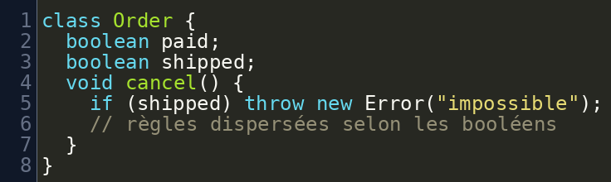
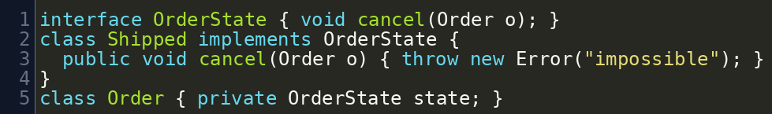
State versus Strategy
Même forme, mais pas la même intention.
MAUVAIS / AVANT
MIEUX / APRÈS
Strategy est choisie de l’extérieur ; State dépend de l’état interne de l’objet.
J4 • Design Patterns GoF & refactorisation — slide 28

Slide 29
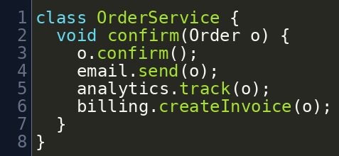
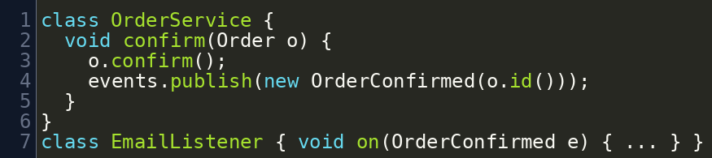
Observer
Découpler l’émetteur de plusieurs réactions secondaires.
MAUVAIS / AVANT
MIEUX / APRÈS
Observer est utile, mais exige traçabilité et stratégie d’erreur.
J4 • Design Patterns GoF & refactorisation — slide 29

Slide 30
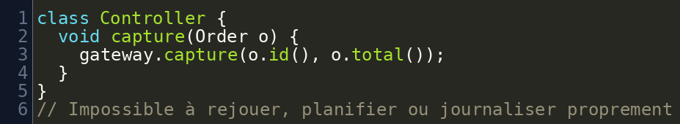
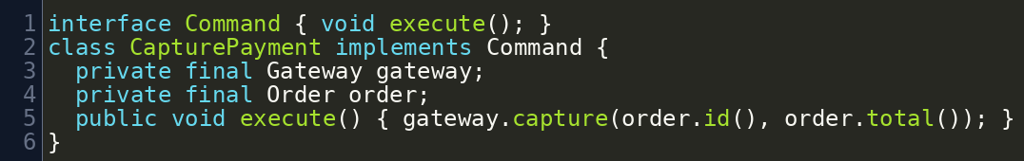
Command
Transformer une action en objet manipulable.
MAUVAIS / AVANT
MIEUX / APRÈS
Command est utile quand l’action a un cycle de vie : queue, retry, undo, audit.
J4 • Design Patterns GoF & refactorisation — slide 30

Slide 31
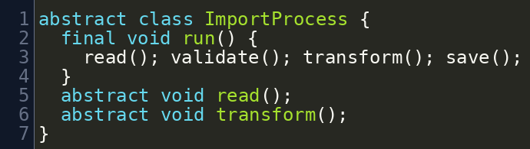
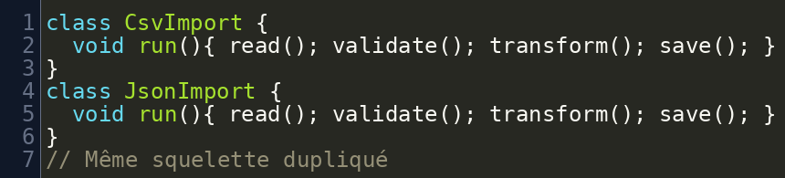
Template Method
Garantir l’ordre d’un algorithme commun.
MAUVAIS / AVANT
MIEUX / APRÈS
Template Method impose l’ordre, mais repose sur l’héritage.
J4 • Design Patterns GoF & refactorisation — slide 31

Slide 32
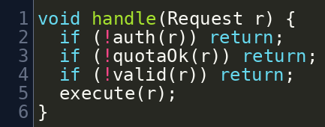
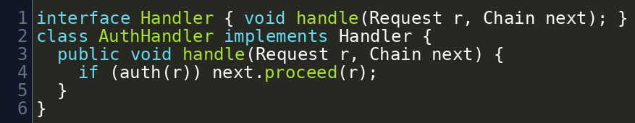
Chain of Responsibility
Faire traverser une requête par plusieurs filtres.
MAUVAIS / AVANT
MIEUX / APRÈS
Chain clarifie les étapes si l’ordre et le logging restent explicites.
J4 • Design Patterns GoF & refactorisation — slide 32

Slide 33
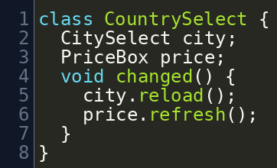
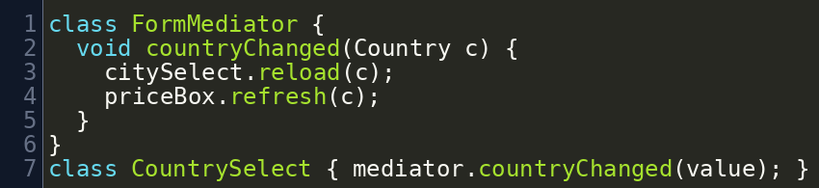
Mediator
Éviter que tous les composants se connaissent mutuellement.
MAUVAIS / AVANT
MIEUX / APRÈS
Mediator coordonne ; il ne doit pas aspirer toutes les règles métier.
J4 • Design Patterns GoF & refactorisation — slide 33

Slide 34
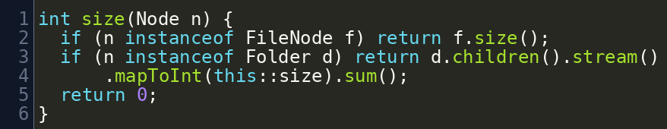
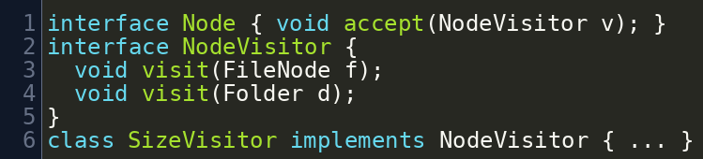
Iterator et Visitor
Iterator parcourt ; Visitor ajoute une opération sur une structure stable.
MAUVAIS / AVANT
MIEUX / APRÈS
Visitor facilite l’ajout d’opérations, mais complique l’ajout de nouveaux types de nœuds.
J4 • Design Patterns GoF & refactorisation — slide 34

Slide 35
Memento et Interpreter
Deux patterns plus spécialisés mais utiles à connaître.
À éviter si...
À utiliser si...
Memento expose tout l’état interne.
Interpreter réinvente un vrai langage.
Le pattern devient plus gros que le besoin.
Undo/redo ou snapshot contrôlé.
Petite grammaire stable.
Bénéfice supérieur au coût d’outillage.
Connaître le nom est utile ; l’employer doit rester justifié.
J4 • Design Patterns GoF & refactorisation — slide 35

Slide 36
Comparer les patterns comportementaux
La responsabilité déplacée est la clé de mémorisation.
Pattern
Question simple
Coût à rappeler
Strategy
Algorithme variable
Sélection à organiser
State
Comportement selon état interne
Transitions à maîtriser
Command
Action devient objet
Objets-commandes à maintenir
Observer
Réactions multiples
Flux implicite
Template
Squelette imposé
Héritage
Chain
Filtres successifs
Ordre et logs
Mediator
Interactions croisées
Risque God Object
Ne cherche pas le diagramme : cherche l’intention.
J4 • Design Patterns GoF & refactorisation — slide 36

Slide 37
Les patterns se combinent souvent
Un design réel peut utiliser plusieurs réponses complémentaires.
Zoo de patterns
Combinaison saine
Plusieurs patterns sans justification.
Trop de classes pour un besoin simple.
Personne ne sait où passe le flux.
Factory choisit une Strategy.
Decorator ajoute l’audit.
Observer diffuse les événements.
Chaque pattern doit répondre à une question différente.
J4 • Design Patterns GoF & refactorisation — slide 37

Slide 38
Du code smell vers le pattern
Le pattern arrive après le smell et le test, pas avant.
Mauvais réflexe
Meilleur réflexe
Je veux utiliser Strategy.
Je crée l’architecture complète.
Je teste après si j’ai le temps.
Je vois un switch répété.
Je sécurise par tests.
J’extrais la variation minimale.
Pattern = résultat possible d’un refactoring justifié.
J4 • Design Patterns GoF & refactorisation — slide 38

Slide 39
Refactoring progressif vers un pattern
On avance par micro-changements sécurisés.
Refactoring risqué
Refactoring sûr
Réécrire tout le checkout.
Introduire 5 patterns d’un coup.
Changer structure et comportement ensemble.
Caractériser l’existant.
Extraire une variation.
Déplacer une branche.
Relancer les tests.
Une seule chose change à la fois : comportement ou structure, pas les deux.
J4 • Design Patterns GoF & refactorisation — slide 39

Slide 40
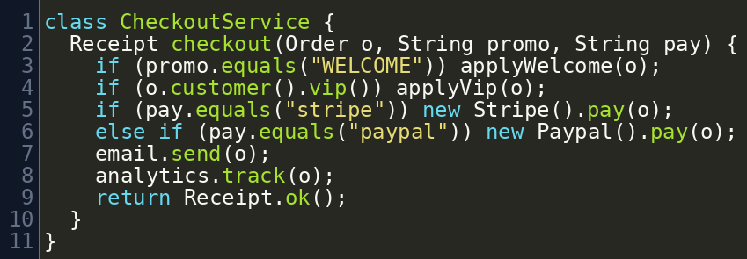
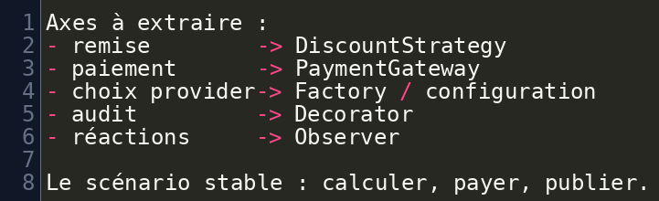
Cas fil rouge : checkout trop conditionnel
Surligner les axes de variation avant de choisir des patterns.
MAUVAIS / AVANT
MIEUX / APRÈS
Le refactoring commence par nommer les variations indépendantes.
J4 • Design Patterns GoF & refactorisation — slide 40

Slide 41
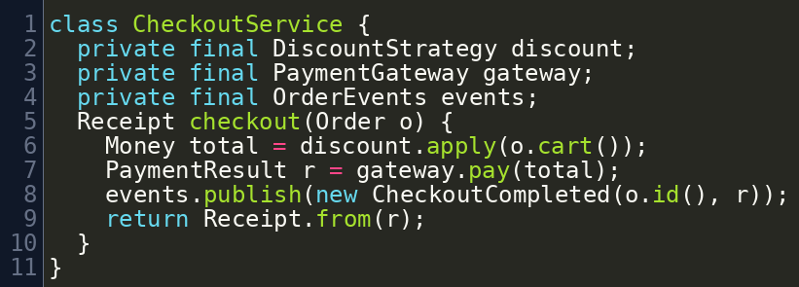
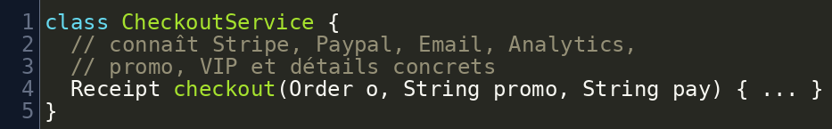
Cas fil rouge : checkout refactoré
Le service central redevient stable.
MAUVAIS / AVANT
MIEUX / APRÈS
Ajouter ApplePay ou une remise étudiant ne doit pas rouvrir CheckoutService.
J4 • Design Patterns GoF & refactorisation — slide 41

Slide 42
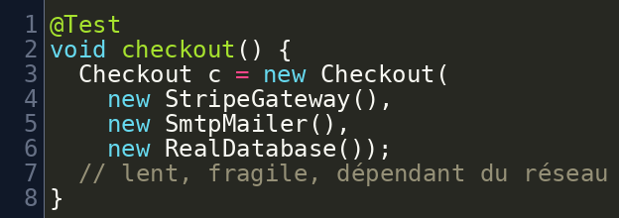
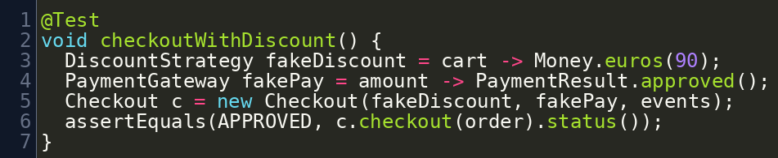
Tester un design à base de patterns
Un pattern doit rendre les tests plus clairs, pas plus lourds.
MAUVAIS / AVANT
MIEUX / APRÈS
Tests unitaires : doubles simples. Tests d’intégration : adapters réels ciblés.
J4 • Design Patterns GoF & refactorisation — slide 42

Slide 43
Boussole de choix des patterns
Une décision de pattern est un arbitrage.
Pattern
Question simple
Coût à rappeler
Variation
Qu’est-ce qui bouge ?
Création, algo, état, accès...
Stable
Qu’est-ce qu’on protège ?
Domaine, use case, API, test
Pattern
Quelle structure aide ?
Le minimum utile
Coût
Qu’ajoute-t-on ?
Classes, indirection, wiring
Réalité
Changement réel ou hypothétique ?
Éviter le “au cas où”
Test
Peut-on prouver sans casser ?
Filet de sécurité
Le bon pattern coûte moins cher que le changement qu’il absorbe.
J4 • Design Patterns GoF & refactorisation — slide 43

Slide 44
TP J4 : refactorisation par patterns
Travail attendu en binômes.
Départ
Livrables
Identifier les smells.
Lister les tests de caractérisation.
Nommer les variations.
Diagramme simple.
Code refactoré.
Tests.
Justification : problème / bénéfice / coût.
Refuser un pattern est autorisé si une abstraction plus simple suffit.
J4 • Design Patterns GoF & refactorisation — slide 44

Slide 45
Correction indicative : architecture cible
Une solution possible, pas la seule.
CheckoutService avant
CheckoutService après
Choisit le provider.
Calcule toutes les remises.
Appelle email et analytics.
Difficile à tester.
Orchestre le scénario.
Dépend de ports.
Publie un événement.
Reste stable.
Critères : extension, testabilité, lisibilité.
J4 • Design Patterns GoF & refactorisation — slide 45

Slide 46
Quiz de fin J4
Chaque réponse doit donner l’intention, pas seulement le nom.
Pattern
Question simple
Coût à rappeler
Decorator / Proxy
Enrichir ou contrôler ?
Ne pas trancher au diagramme
Strategy / State
Choisi dehors ou par état interne ?
Même forme, sens différent
Factory / Abstract Factory
Produit ou famille ?
Dimension d’extension
Observer
Découpler quelles réactions ?
Traçabilité / erreurs
Singleton
Instance unique ou global caché ?
Testabilité
Patternitis
Coût supérieur au bénéfice ?
Supprimer ou simplifier
Toujours répondre : problème → variation → pattern → coût.
J4 • Design Patterns GoF & refactorisation — slide 46

Slide 47
Synthèse J4 — ce qu’il faut retenir
Le pattern sert le changement ; il ne remplace pas le raisonnement.
À ne pas retenir seulement
À retenir vraiment
Le nom des 23 patterns.
Un diagramme UML figé.
Une recette à recopier.
Nommer le problème.
Encapsuler la variation.
Refactorer avec tests.
Mesurer le coût.
Un pattern est bon s’il rend le code plus facile à faire évoluer et à comprendre.
J4 • Design Patterns GoF & refactorisation — slide 47

Slide 48
Transition vers J5 — des patterns à l’architecture
Demain, les mêmes questions changent d’échelle.
À retenir
Qui dépend de qui ?
Quelle frontière veut-on protéger ?
Quel coût accepte-t-on ?
Comment garder testabilité, cohésion et responsabilité ?
PROBLÈME
VARIATION
PATTERN
COÛT
On ne choisit pas un pattern pour son nom.
On le choisit pour réduire un coût de changement.
J4 • Design Patterns GoF & refactorisation — slide 48

